Slide 1
Axure RP 介绍及日常操作
朱学煌 2010-11-19

Slide 2
一、了解Axure
Axure 的发音是“Ack-sure”,RP 则是“Rapid Prototyping”的缩写。
Axure RP Pro是美国 Axure Software Solution 公司的旗舰产品,是一个快速的原型工具,主要是针对负责定义需求、定义规格、设计功能、设计界面的专家,包括用户体验设计师(UX)、交互设计师(UI) 、业务分析师(BA) 、信息架构师(IA)、可用性专家(UE)和产品经理(PM)。
Axure 能让你快速的进行线框图和原型的设计,让相关人员对你的设计进行体验和验证,向用户进行演示、沟通交流以确认用户需求,并能自动生成规格说明文档。另外,Axure 还能让团队成员进行多人协同设计,并对设计进行方案版本控制管理。

Slide 3
Axure RP 的特点是:
快速创建带注释的线框图wireframe 文件,并可根据所设置的时间周期,
软件自动保存文档,确保文件安全。
在不写任何一条 html 与 javascript 语句的情况下,通过创建的文档以及相关条件和注释,一键生成 html prototype 演示。
根据设计稿,一键生成一致而专业的 word 版本的原型设计文档
Axure 使原型设计及和客户的交流方式发生了变革:
进行更加高效的设计;
让你体验动态的原型;
更加清晰的交流想法;

Slide 4
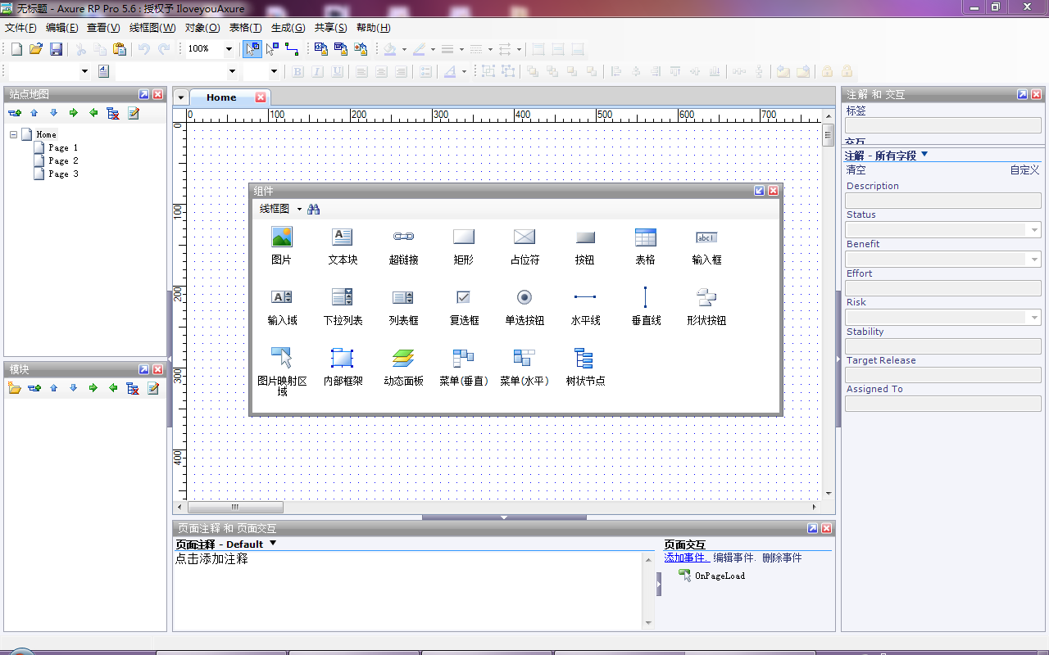
二、界面与功能

Slide 5
二、界面与功能
主菜单和工具栏 (Main Menu & Toolbar)
执行常用操作,如文件打开、保存、格式化控件、输出原型、输出规格等操作。

Slide 6
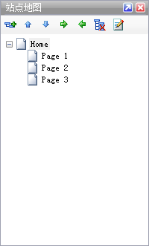
二、界面与功能
2. 站点地图面板 (Sitemap Pane)
对所设计的页面进行添加、删除、重命名和组织。

Slide 7
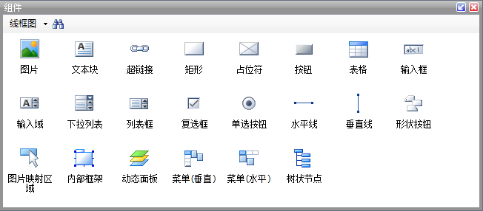
二、界面与功能
3. 组件面板(Widgets Pane)
该面板中有线框图控件和流程图控件,用这些控件进行线框图和流程图的设计。

Slide 8
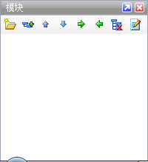

二、界面与功能
4. 模块面板 (Masters Pane)
模块是一种可以复用的特殊页面,在该面板中可进行模块的添加、删除、重命名和组织。

Slide 9
二、界面与功能
5. 线框图面板 (Wireframe Pane)
在线框图面板中可以进行页面线框图的设计,线框图面板也就是进行页面设计的工作区。

Slide 10
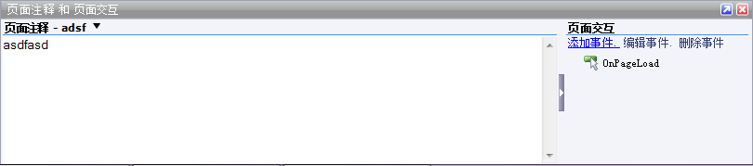
二、界面与功能
6.页面注释和页面交互面板 (Pages Notes & Page Interactions Pane)
添加和管理页面注释和交互。

Slide 11
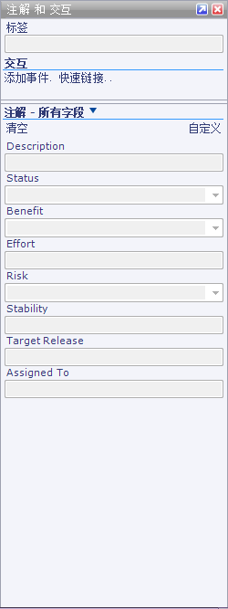
二、界面与功能
7. 注释和交互面板(Annotations Pane)
对控件进行注释定义和对控件的功能进行说明。

Slide 12
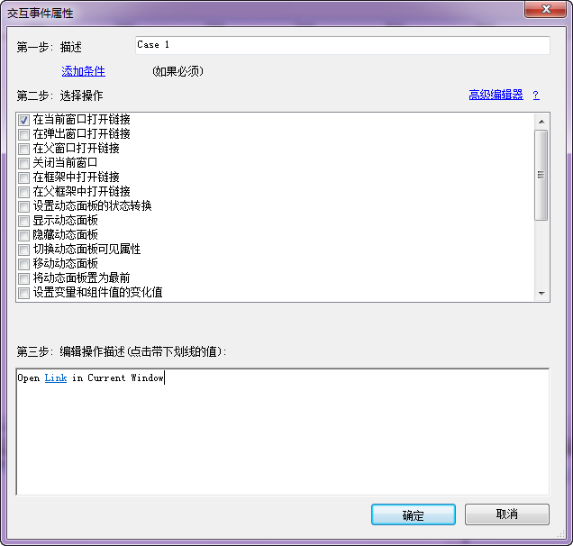
交互事件属性

Slide 13
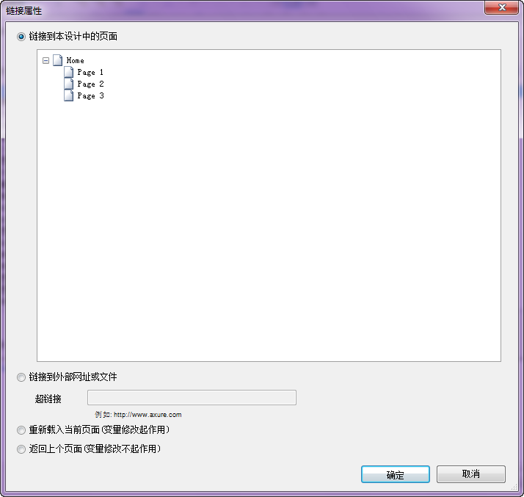
链接属性

Slide 14
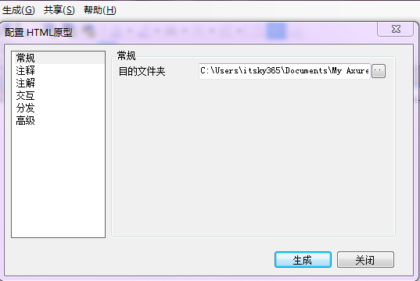
配置HTML原型
生成html文件夹的存储位置

Slide 15
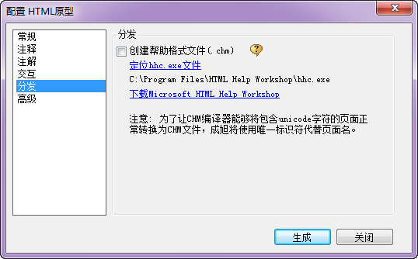
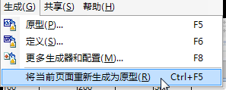
可以生成 chm格式文件

Slide 16
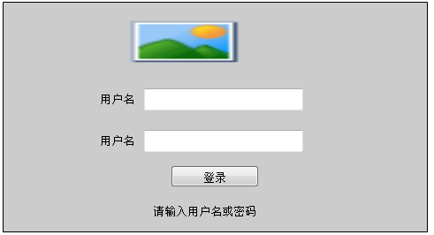
三、操作实例Axure

Slide 17
感谢您的关注

